Slide 1
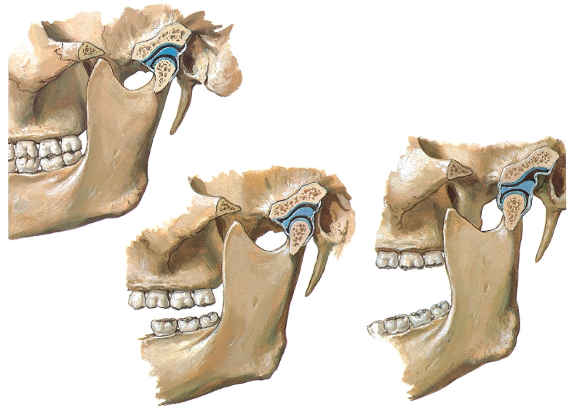
ARTICULACION TEMPOROMANDIBULAR

Slide 2
El complejo articular temporomandibular (CATM) forma parte del Sistema Masticatorio, que es la unidad estructural y funcional que se encarga principalmente de la masticación, el habla y la deglución, aunque también desempeña un papel significativo en la respiración y en la percepción gustativa.
La articulación temporomandibular (ATM) es aquella que se encuentra entre la porción escamosa del hueso temporal y el cóndilo de la mandíbula

Slide 3
Inervación
Mandibular V3; Nervio auriculotemporal (sensitivo) y maseterino(motor).
El núcleo motor o masticatorio está localizado en la porción media de la protuberancia, en posición medial al núcleo sensitivo principal.
Núcleo sensitivo o principal se localiza en el puente y recibe principalmente aferencia exteroceptiva.

Slide 4
Bibliografia
http://www.monografias.com/trabajos15/trigemino/trigemino.shtml
http://gsdl.bvs.sld.cu/cgi-bin/library?e=d-00000-00---off-0estomato--00-0----0-10-0---0---0direct-10---4-------0-0l--11-fi-50---20-help---00-0-1-00-0-0-11-1-0gbk-00&a=d&cl=&d=HASH01be2f72f5d5c77638fcc9c1.10.2.6

